Slide 1
第3章 数组

Slide 2
本章知识点
数组的声明、创建、引用
一维数组
二维数组
规则二维数组
不规则二维数组
不定长参数与数组
for each循环
Arrays类

Slide 3
数组
数组：一组相同数据类型的元素按一定顺序线性排列。
数组的特点
数组是相同数据类型的元素的集合。
(2) 数组中的各元素是有先后顺序的。它们在内存中按照这个顺序连续存放在一起。
(3) 每个数组元素用整个数组的名字和它自己在数组中的位置表达（此位置被叫做下标）。

Slide 4
3.1 声明数组
Java中的数组是对象，因此属于引用类型，数组对象需要使用new关键字来创建。
数组
一维数组
多维数组

Slide 5
3.1 声明数组
1. 声明数组格式
数组元素类型[] 数组名;
或
数组元素类型 数组名[];
例如：int[] intArray;

Slide 6
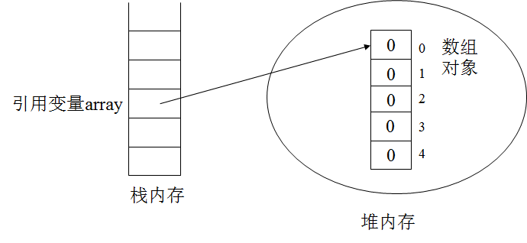
3.2 创建数组对象
1、new关键字
数组引用名 = new 数组元素类型[数组元素个数];
int[] Array;
Array = new int [5] ;

Slide 7
3.2 创建数组对象
int[] Array;
Array = new int [5] ;
合二为一
int[] Array = new int [5];

Slide 8
3.2 创建数组对象
int[] Array = new int [5]; // 初值为0
用new关键字为一个数组分配内存空间后，系统将为每个数组元素都赋予一个初值，这个初值取决于数组的类型。
所有数值型数组元素的初值为0
字符型数组元素的初值为一个Unicode编码为0的不可见的控制符（ ’\u0000’）
布尔型数组元素的初值为false
注意：Java中的数组对象一旦创建之后，在程序整个执行期间，就不能再改变数组元素的个数。

Slide 9
3.2 创建数组对象
2、匿名数组：不需要引用名
new int[]{1,2,3,4,5}
public static void main(String[] args) {
//匿名数组做参数
int sum =getSum(new int[]{1,2,3,4,5});
……
}
public static int getSum(int[] a){ //形参接收实参数组
……
}

Slide 10
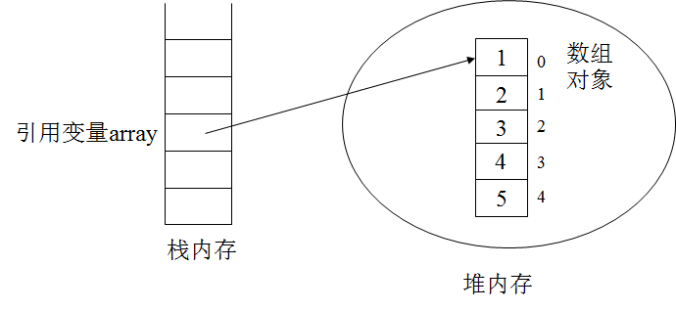
3.2 创建数组对象
3. 数组的显式初始化
在声明数组时，进行初始化。数组元素的个数由初始化列表中数据个数决定。
int[] array={1,2,3,4,5};

Slide 11
3.2 创建数组对象
【例3-1】写出下面代码的运行结果。
public static void main(String[] args) {
int[] a={1,2,3,4,5},b;
b=a;
b[0]=10;
System.out.println("a[0]="+a[0]);
}

Slide 12
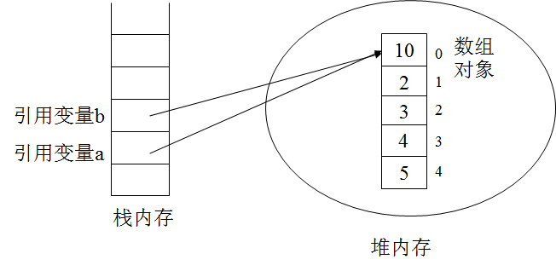
3.2 创建数组对象
public static void main(String[] args) {
int[] a={1,2,3,4,5},b;
b=a;
b[0]=10;
System.out.println("a[0]="+a[0]);
}

Slide 13
3.3 使用数组

Slide 14
3.3.1 数组元素的引用
1. 数组元素的使用
一维数组元素的使用方式
数组名[下标]
下标必须是整型或者可以转化成整型的量。下标的取值范围：从0开始到数组的长度减1。
例如, int intArray=new int[5];
intArray[0], intArray[1],…., intArray[4]
所有的数组都有一个属性length，这个属性存储了数组元素的个数。
intArray.length 的值为5。
intArray[length-1]

Slide 15
3.3.1 数组元素的引用
Java系统能自动检查是否有数组下标越界的情况
如果在程序中使用intArray[10]，就会发生数组下标越界，此时Java系统会自动终止当前的流程，并产生一个名为ArrayIndexOutOfBoundsException的异常，通知使用者出现了数组下标越界。
避免越界发生的有效方法是利用length属性作为数组下标的上界。

Slide 16
3.3.1 数组元素的引用
【例3-2】输入n个学生的成绩，并打印成绩高于平均分的学生。
import java.util.Scanner;
public class Ex2 {
public static void main(String[] args) {
Scanner scn = new Scanner(System.in);
System.out.print("输入学生的人数:");
int count = scn.nextInt();
double[] score = new double[count];
//依据输入值动态确定数组长度
double sum=0;
for(int i=0; i<score.length; i++){
System.out.print("输入学生的成绩:");
score[i]=scn.nextDouble();
sum+=score[i];
}
double average = sum/count;
System.out.println("平均成绩为：“+ average );
System.out.println("高于平均分的学生有：");
for(int i=0; i<score.length; i++){
if(score[i]>average){ System.out.println((i+1)+":"+score[i]);
}
}
}
}

Slide 17
3.3.1 数组元素的引用
【例3-3】冒泡法排序。
import java.util.Scanner;
public class Ex3 {
public static void main(String[] args) {
Scanner scn = new Scanner(System.in);
System.out.print("输入排序元素的个数:");
int count = scn.nextInt();
int[] array = new int[count];
//依据输入值动态确定数组长度
System.out.println("排序前的数据为：");
for(int i=0; i<array.length; i++){
array[i]=(int)(Math.random()*100);
System.out.print(array[i]+" ");}
//冒泡法排序
for(int i=0; i<array.length-1 ;i++){
for(int j=0; j<array.length-1-i; j++){
if(array[j]>array[j+1]){ int tmp=array[j]; array[j]=array[j+1]; array[j+1]=tmp;
}
}
}
System.out.println();
System.out.println("排序后的结果为：");
for(int i=0; i<array.length; i++){
System.out.print(array[i]+" ");
}
}
}

Slide 18
3.3.1 数组元素的引用
【例3-4】为中国福利彩票编写一个双色球的抽奖程序。
中国福利彩票的双色球开奖规则是，从编号是 01~33的红色球中选取6个，从编号是01~16的蓝色球中选取一个。
模拟这个抽奖过程，将红色球和蓝色球各自保存在一个boolean数组中，数组元素下标代表球号（从下标1开始使用），数组元素取值true/false代表该球是否被选中（初始均为false）。抽奖过程中生成随机数代表开奖球在数组中的编号，如果该球尚未被选出，则将其选中标记置为true。
准备开奖......
红色球编号为：04 23 24 28 32 33
蓝色球编号为：01

Slide 19
3.3.1 数组元素的引用
public class Ex4 {
public static void main(String[] args) {
boolean[] red = new boolean[34];
//红色球，使用下标1-33的元素,默认值为false
boolean[] blue = new boolean[17];
//红色球，使用下标1-16的元素
System.out.println("准备开奖......");
//选择6个红球
int count=0;
while(count<6){ //不足6个时继续选择红球
int selectedPos = (int)(Math.random()*33)+1;
//生成随机数[1,33]
if(red[selectedPos]==false){
//未选过的红球可以被选
red[selectedPos]=true; //置已被选标记
count++;
}
}
//开奖--选择一个蓝色球
int selectedPos = (int)(Math.random()*16)+1;
blue[selectedPos]=true;
//输出开奖结果
System.out.print("红色球编号为：");
for(int i=1; i<red.length; i++){
if(red[i]==true){
System.out.print((i<10?"0"+i:i)+" ");
}
}
System.out.printf("\n蓝色球编号为：");
for(int i=1; i<blue.length; i++){
if(blue[i]==true){
System.out.print((i<10?"0"+i:i)+" ");
}
}
}
}

Slide 20
3.3.2 Java方法中的不定长参数与数组
在调用某个方法时，有时会出现方法的参数个数事先无法确定的情况，比如printf方法：
System.out.printf("%d",a);
System.out.printf("%d %d",a, b);
System.out.printf("%d %d %d",a, b, c);
定义时无法事先决定参数的个数。

Slide 21

3.3.2 Java方法中的不定长参数与数组
Java SE 5.0之后开始支持不定长参数用以解决这个问题。
不定长度的形参实为一个数组参数，不定长参数定义的语法格式为：
数据类型… 参数名
不定长的形参只能处于形参列表的最后。
一个方法中最多只能包含一个不定长参数。
调用包含不定长参数的方法时，既可以向其传入多个参数，也可以传入一个数组。

Slide 22
3.3.2 Java方法中的不定长参数与数组
【例3-5】定义一个对不定个数的一组数进行求和的方法。
分析：因为不确定被求和的数字的个数，所以使用不定长形参。
public class Ex5 {
public static void main(String[] args) {
System.out.println("1+2="+getSum(1,2)); //2个参数
System.out.println("1+2+3="+getSum(1,2,3)); ////3个参数
System.out.println("1+2+3+4+5="+getSum(1,2,3,4,5)); //5个参数
}
public static int getSum(int... numbers){ //可变长形参，本质为数组
int sum=0;
for(int i=0; i<numbers.length; i++){ //按数组的方式操作
sum+=numbers[i];
}
return sum;
}
}

Slide 23
3.4 多维数组
带有两个以上下标的数组称为多维数组。
在Java语言中，多维数组被看做是数组的数组。

Slide 24
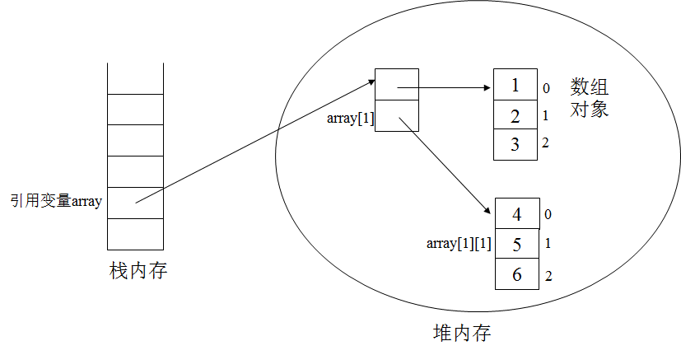
3.4.1 二维数组的声明和创建
二维数组声明
数据类型 数组引用名[][];
int[][] array;
二维数组的创建
new
array = new int[2][3];
或者：
array = new int[][]{{1,2,3},{4,5,6}};
通过赋初值的形式创建
array ={{1,2,3},{4,5,6}};

Slide 25
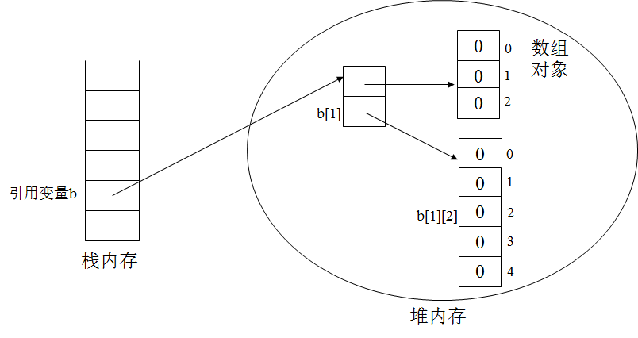
3.4.2 不规则二维数组
创建二维数组对象可以进行动态分配
int[]][] b= new int[2][];
b[0]= new int[3];
b[1] = new int[5];

Slide 26
3.4.3 二维数组元素的引用
【例3-6】存储并打印杨辉三角形的前n行。
1
1 1
1 2 1
1 3 3 1
1 4 6 4 1
1 5 10 10 5 1
1 6 15 20 15 6 1
Java中的数组对象可以在程序运行的过程中根据需求动态创建，且可以是不规则的。
length属性的使用！

Slide 27
3.4.3 二维数组元素的引用
import java.util.Scanner;
public class Ex6 {
public static void main(String[] args) {
Scanner scn = new Scanner(System.in);
System.out.print("输入要打印的杨辉三角形的行数:");
int n = scn.nextInt();
int[][] tri = new int[n][]; //创建n行
//第1行第1个元素为0
tri[0] = new int[1];
tri[0][0]=1;
for(int i=1; i<tri.length; i++){ //一行一行地处理
tri[i] = new int[i+1];
//行号i从0开始，第i行有i+1个元素
tri[i][0]=tri[i][i]=1;
//第一个和最后一个元素是1
//中间每个元素=上一行两个元素之和
for(int j=1; j<i; j++){
tri[i][j]=tri[i-1][j-1]+tri[i-1][j];} }
for(int i=0; i<tri.length; i++){
for (int j=0; j<tri[i].length; j++){
System.out.printf("%4d", tri[i][j]);
}
System.out.println();
}
}
}

Slide 28
3.5 Java中的for each循环
Java SE 5.0中增加了一种循环结构，可以用来更便捷地遍历数组中的每个元素，程序设计者不必为指定下标值而分心，称为for each循环。
语句格式
for(数据类型 迭代变量: 数组){
//迭代变量即为依次访问的数组中的元素
}

Slide 29
3.5 Java中的for each循环
for each+一维数组
int[] array = new int[5];
for(int element:array){
System.out.print(element+" ");
}
for each+二维数组
for(int[] rows: tri){
//二维数组的每行是一维数组，迭代变量是一维数组元素类型int[]
for(int element :rows){
//对每行进行迭代，迭代的对象为一维数组元素rows
System.out.printf("%4s",element);
}
System.out.println();
}

Slide 30
3.6 Arrays类
为了方便数组的操作，Java在Arrays类中封装了排序、查找、复制、比较等功能。
Arrays类在java.util中
import java.util.Arrays;

Slide 31
3.6.1 sort()方法
Arrays类中的排序方法使用的是优化的快速排序算法。
sort方法是Arrays类中的静态方法，可以通过类直接进行调用
sort方法有各种参数类型的重载版本，可以实现对各种数据类型数组的排序

Slide 32
3.6.1 sort()方法
【例3-7】利用Arrays类对int型数组进行排序。
import java.util.Arrays;
public class Ex7 {
public static void main(String[] args) {
int[] a = new int[]{32, 32, 96, 10, 29, 55};
System.out.println(Arrays.toString(a));
//以"[32, 32, 96, 10, 29, 55]"形式打印输出
Arrays.sort(a); //对数组a进行快速排序
System.out.println(Arrays.toString(a));
//以"[10, 29, 32, 32, 55, 96]"形式打印输出
｝
}

Slide 33
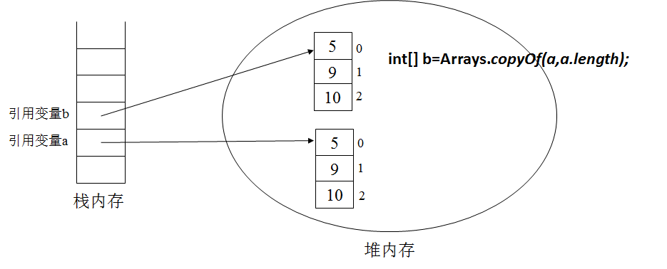
3.6.2 copyOf()方法
Arrays类中的copyOf方法能够实现数组的复制，两种格式：
type copyOf(type[] a, int length)
type copyOf(type[] a, int start, int end)
copyOf实现的复制，已经使目标数组脱离了源数组，即复制得到一个新的数组对象
int[] b=Arrays.copyOf(a,a.length);
b[0]=1;
System.out.println(Arrays.toString(a));
System.out.println(Arrays.toString(b));

Slide 34
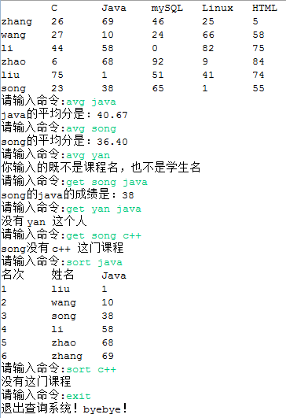
3.7 综合实践—学生成绩查询系统

Slide 35
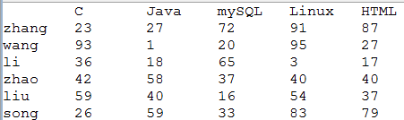
3.7.1 查询系统的数据结构
final int STUDENT_NUM=6;
final int COURSE_NUM=5;
static String[] students=
{"zhang","wang","li","zhao","liu","song"};
static String[] courses=
{"C","Java","mySQL","Linux","HTML"};
static int[][] score=
new int[STUDENT_NUM][COURSE_NUM];

Slide 36
3.7.2 模块化设计

Slide 37
3.7.2 模块化设计
import java.util.Scanner;
public class ScoreMIS {
static final int STUDENT_NUM=6;
static final int COURSE_NUM=5;
static String[] students={"zhang","wang","li","zhao","liu","song"};
static String[] courses={"C","Java","mySQL","Linux","HTML"};
static int[][] score= new int[STUDENT_NUM][COURSE_NUM];
public static void main(String[] args) {
initScore(); //初始化学生成绩
show(); //显示课程、学生及成绩
run(); //开始接收控制台命令
}

Slide 38
3.7.2 模块化设计
public static void initScore(){ //用随机数初始化成绩
｝
public static void show(){ //显示成绩
｝
public static void run(){ //响应控制台命令
｝
public static void get(String condition1, String condition2){//查询成绩
｝
public static void avg(String condition){//求平均分
｝
public static void sortByScore(String sort_condition){//排序课程
｝

Slide 39
1、初始化方法
public static void initScore(){ //用随机数初始化成绩
for(int i=0; i<score.length; i++)
for(int j=0; j<score[i].length; j++)
score[i][j]=(int)(Math.random()*101);
}

Slide 40
2、显示成绩方法
public static void show(){ //显示成绩
System.out.print("\t"); //留出显示姓名的位置
for(int i=0; i<courses.length; i++){//输出课程名称
System.out.print(courses[i]+"\t");
}
System.out.println();
for(int i=0; i<score.length; i++){
//显示学生姓名
System.out.print(students[i]+"\t");
//显示该学生成绩
for(int j=0; j<score[i].length; j++){
System.out.print(score[i][j]+"\t");
}
System.out.println();
}
}

Slide 41
3.7.3 控制台命令的读取和控制run()
get+姓名+课程名
avg+课程名
avg+姓名
sort+课程名
exit
字符串比较方法：equalsIgnoreCase()

Slide 42
3.7.3 控制台命令的读取和控制run()
public static void run(){
Scanner scn=new Scanner(System.in);
while(true){
System.out.print("请输入命令:");
String command=scn.next();
if(command.equalsIgnoreCase("avg")){//"avg"命令需要一个参数
String parameter=scn.next();
avg(parameter);
}
if(command.equalsIgnoreCase("get")){//"get"命令需要两个参数
String parameter1=scn.next();
String parameter2=scn.next();
get(parameter1,parameter2);
}
if(command.equalsIgnoreCase("sort")){//"sort"命令需要一个参数
String parameter=scn.next();
sortByScore(parameter);
}
if (command.equalsIgnoreCase("exit")){//退出查询系统
System.out.println("退出查询系统！byebye！");
System.exit(0);
}
}
}

Slide 43
3.7.4 查询某人某门课成绩get()
/* condition1:学生姓名 condition2:课程名称 */
public static void get(String condition1, String condition2){
int i_index=-1,j_index=-1;
for(int i=0; i<students.length; i++){//查找是否存在该学生i_index
if (students[i].equalsIgnoreCase(condition1)){
i_index=i;
}
}
if(i_index!=-1){ //有此人，继续查找是否有此课程j_index
for(int j=0; j<courses.length; j++)
if (courses[j].equalsIgnoreCase(condition2)){
j_index=j;
}
}else{
System.out.println("没有 "+ condition1+ " 这个人");
return;
}
if(j_index!=-1){
System.out.println(condition1+"的"+condition2+"的成绩是："+score[i_index][j_index]);
}else{
System.out.println(condition1+"没有 "+condition2+" 这门课程");
return;
}
}

Slide 44
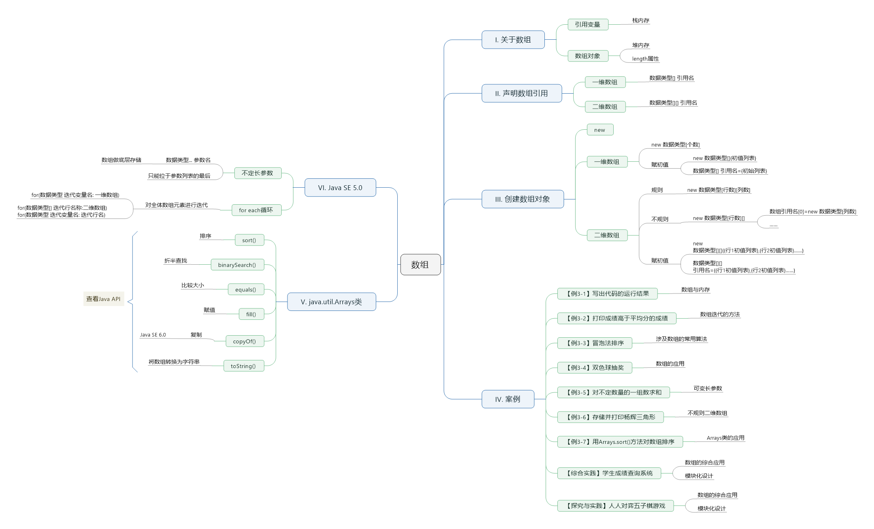
本章思维导图

